Slide 1

Подготовил Ныйкин Антон Игоревич

Slide 2

Идея игры
На планете Щербеть закончился чай, и наш герой решает отправиться на планету Чайхана за чаем. На пути ему придется преодолеть опасности космоса и разгадать загадки.

Slide 3
Структура игры
Изначально общий запас чая 0. Каждое прохождение игры он увеличивается на число, зависящее от правильности прохождения игры. Всего каждый раз три уровня (разные игры):
Игрок уворачивается от космического мусора
Игрок играет в игру от Артёма Заваркина на сообразительность - поиск дубликатов.
Игрок сражается против Киберчайника

Slide 4
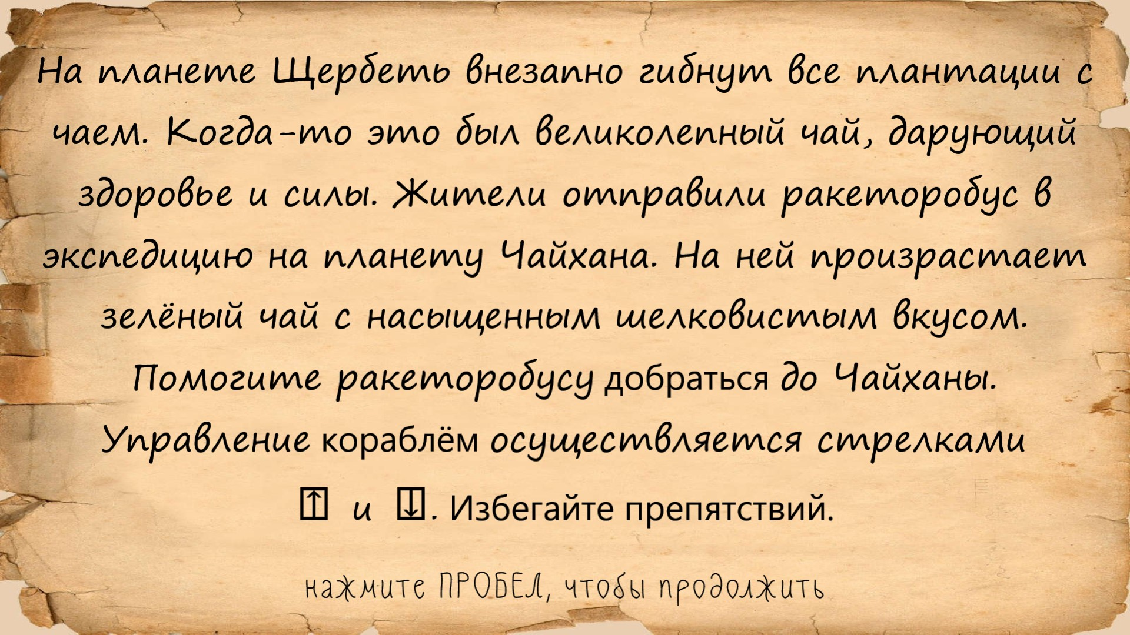

Технологии, применяемые в приложении
Используется библиотека pygame, с помощью неё реализованы: спрайты, столкновения спрайтов, работа с изображениями, анимация, масштабирование, работа с переменными, работа с текстовыми файлами, разные концовки и т. д.

Slide 5
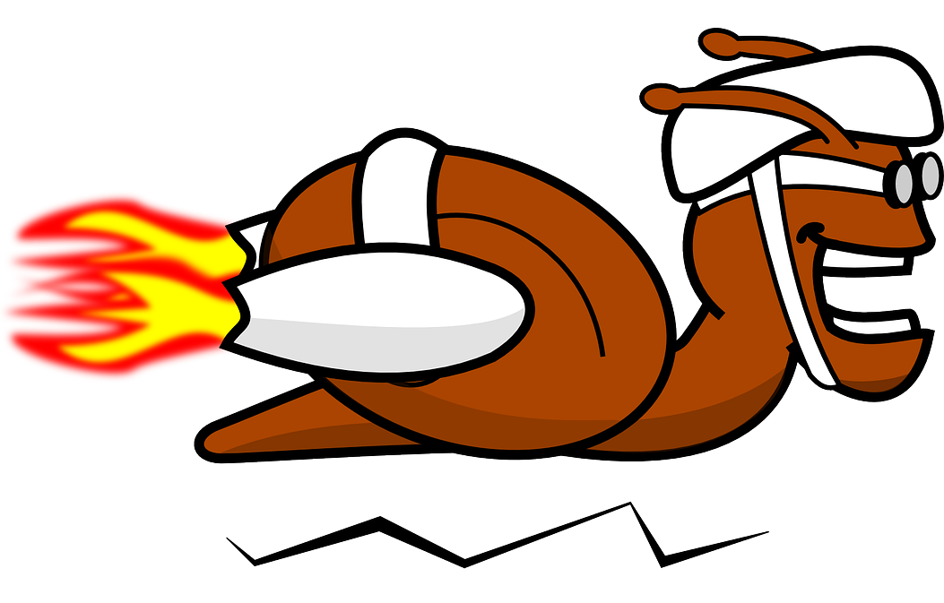
Вы не пожалеете, если сыграете в эту замечательную игру про чай, Артёма Заваркина и космические путешествия!

Slide 6


Спасибо за внимание!!!

